Slide 1
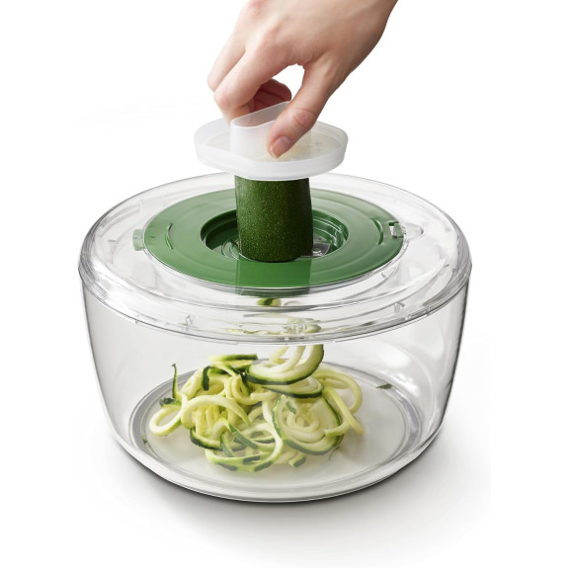
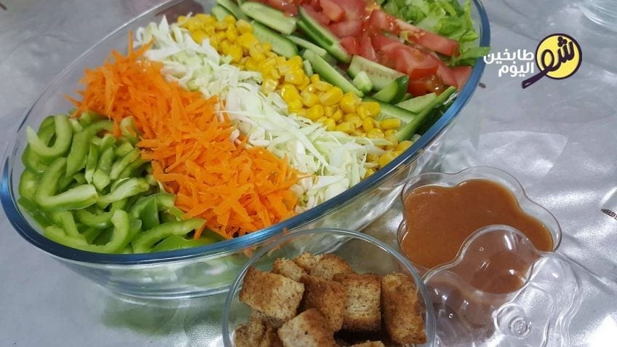
المعيار | المخرج | عنوان الدرس | الوحدة
يجهز وجبات بسيطة سريعة التحضير (السندويشات – السلطات البسيطة، إلخ) | تحديد مكونات ومقادير وصفات الطعام | الدرس رقم 19: تحديد مكونات ومقادير وصفات الطعام | ٌيظهر معرفة ومهارة في أساسيات الطهي
يجهز وجبات بسيطة سريعة التحضير (السندويشات – السلطات البسيطة، إلخ)

